Slide 1



UNIT 5: Where I live
Neighbourhoods in focus

Slide 2
Who in the class lives the closest to you?
How many neighbours are there in this class?
Do you like your neighbourhood? Why?
What’s your favourite place in your neighbourhood?

Slide 3
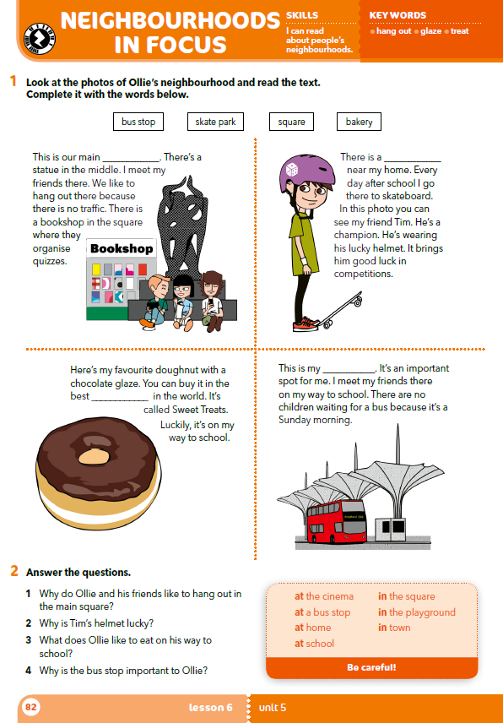

Look at the words at the top.
Are any of these places in your neighbourhood?

Slide 4
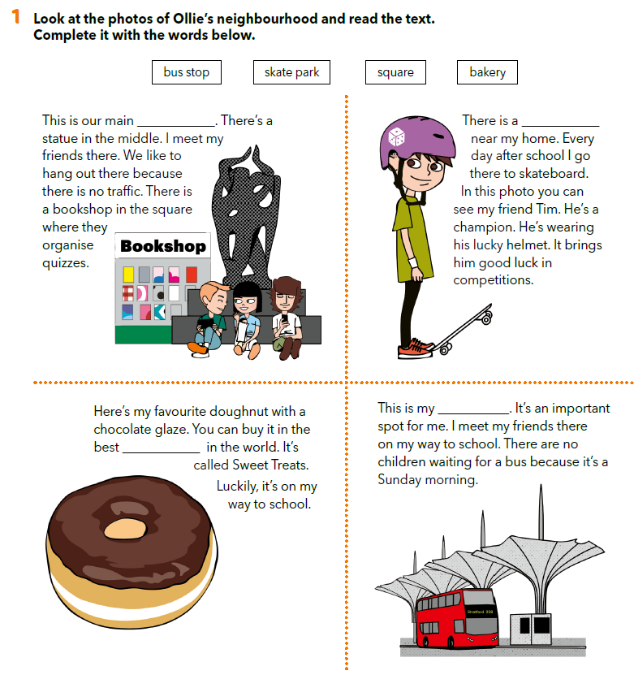
Here are Ollie’s pictures of his neighbourhoods. What can you see?
Why do you think these places/people/things are important?
square
skate park
bus stop
Read the text and fill in the gaps with the words given.
bakery

Slide 5
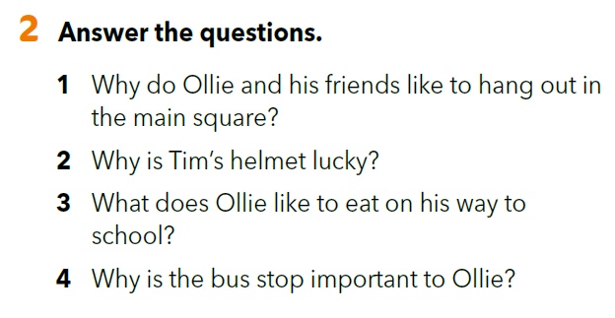



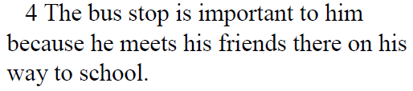

Slide 6
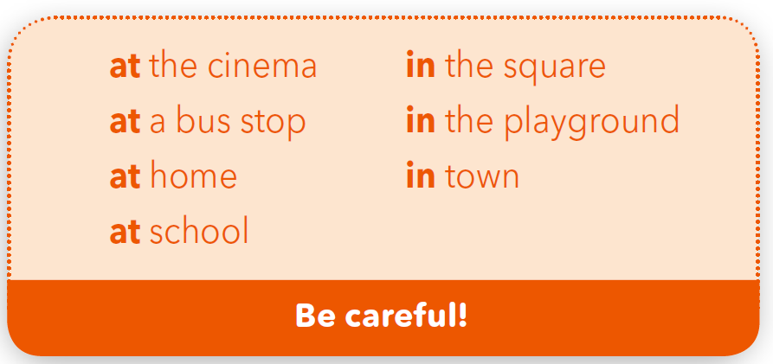
What do we use at and in for?
We use in and at to say where people or things are.

Slide 7
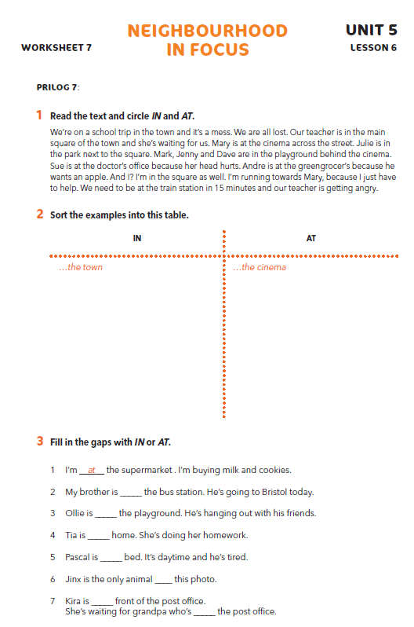
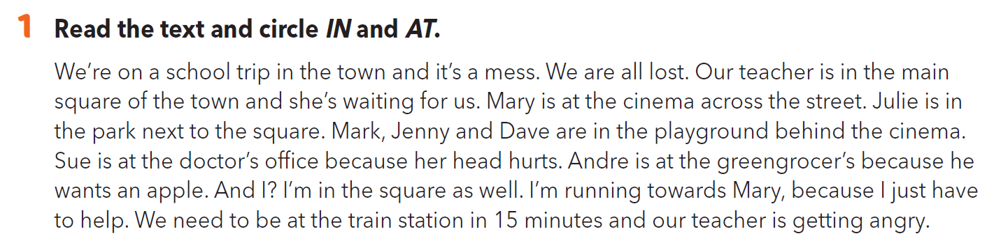
Complete the following tasks (Worksheet 7)

Slide 8
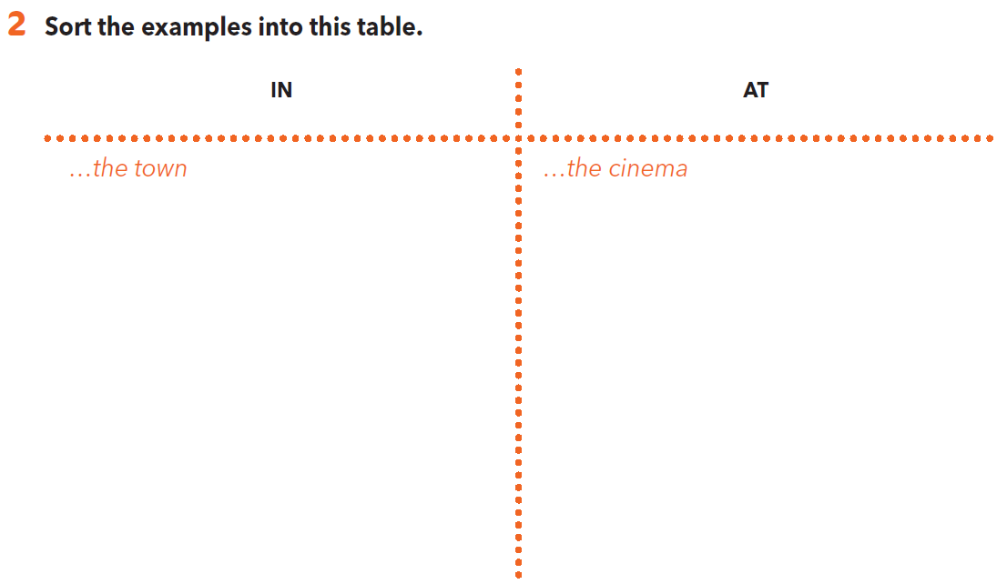
… the main square
… the park
… the playground
… in the square
… the doctor’s office
… the greengrocer’s
… the train station

Slide 9
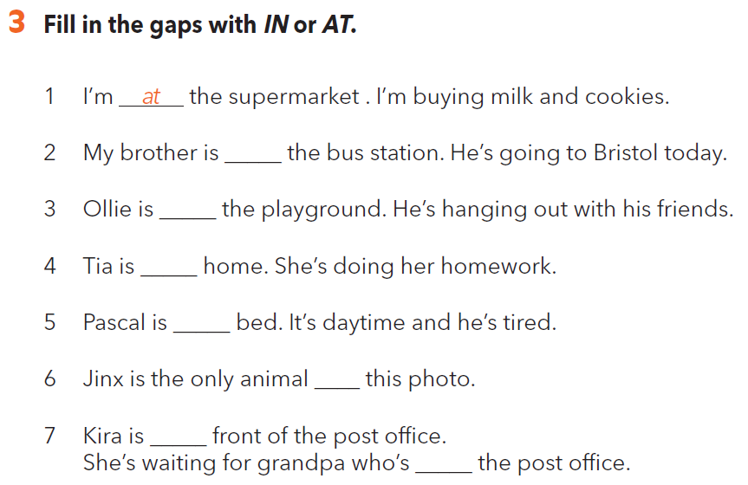
at
in
at
in
in
in
at

Slide 10
Do you remember where they are?
Where is Ollie?
Where is Jinx?
Where is Tia?
Where is Kira?
Where is Pascal?
Where is Tia’s grandpa?
In the playground.
In the photo.
At home.
In front of the post office.
In bed.
At the post office.
Click on the following link and play the game:
https://wordwall.net/play/260/148/316

Slide 11
PROJECT TIME
Fotografiraj dva važna mjesta u svom susjedstvu, jedan tebi važan predmet iz susjedstva i jednog važnog susjeda ili neki predmet koji ga predočuje. Za svaki odabrani prizor donesi od dvije do tri fotografije na idući sat.
VAŽNO: Prije fotografiranja osoba i/ili tuđe imovine i korištenja njihovom fotografijom potrebno je zatražiti dopuštenje osoba/vlasnika imovine s fotografija!
Pokaži fotografije učeniku koji sjedi pokraj tebe i opiši što se na njoj nalazi. Isto čini i učenik koji sjedi pokraj tebe.

Slide 12
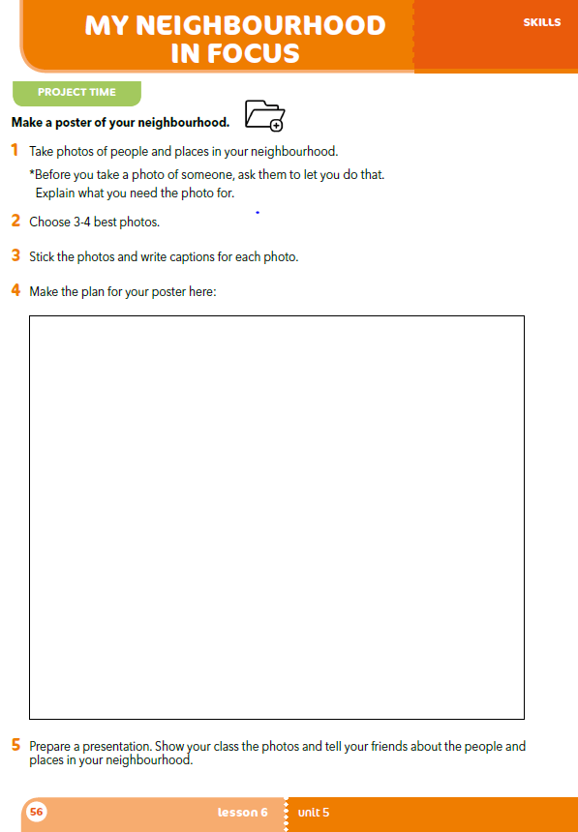
Workbook p.56
Vodeći se smjernicama iz radne bilježnice, samostalno izrađuješ prezentaciju o svom susjedstvu i pritom koristiš fotografije koje si donio/donijela. Prezentaciju možeš izraditi i u digitalnom obliku.
Prije izrade prezentacije potrebno je isplanirati korake u izradi prezentacije. U svoju bilježnicu ili u za to predviđeno mjesto u radnoj bilježnici samostalno (svatko za sebe) zapiši plan rada podijeljen u korake.
Izradi prezentaciju.

Slide 13
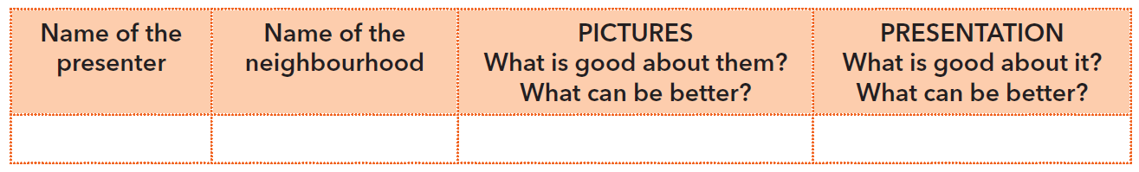

Slide 14

LEARN MORE.
https://www.e-sfera.hr/dodatni-digitalni-sadrzaji/f7d7c7aa-6469-4dfc-94f5-6a8ca5a3a31b/
My neighbourhood

